Slide 1
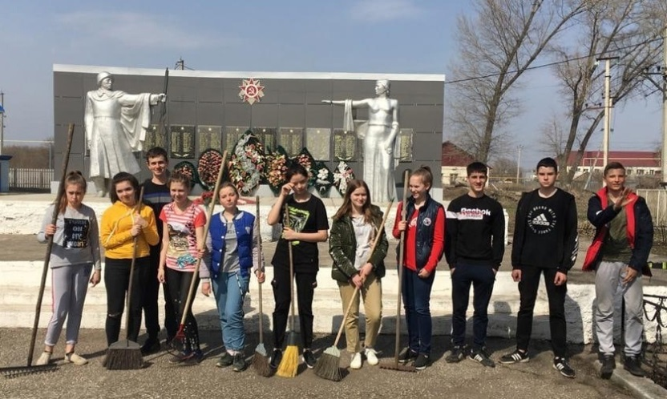
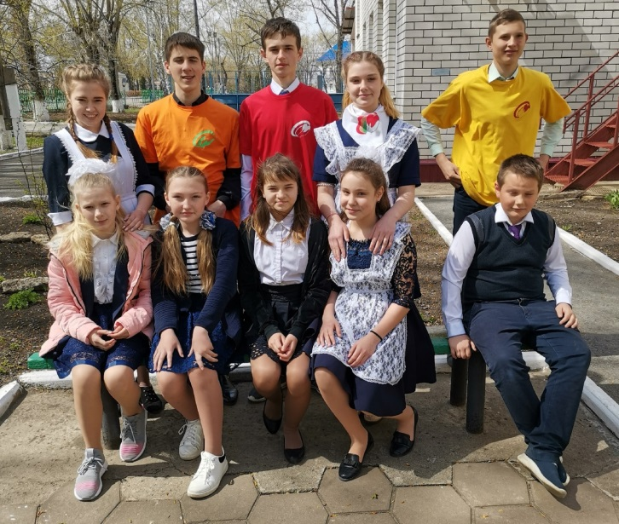
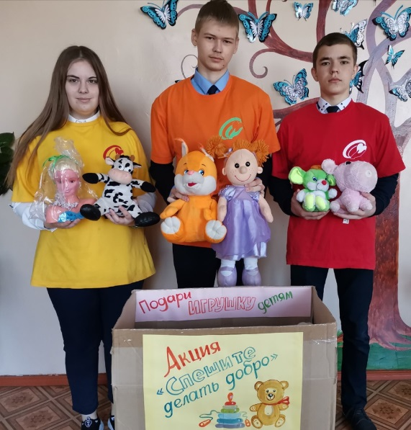
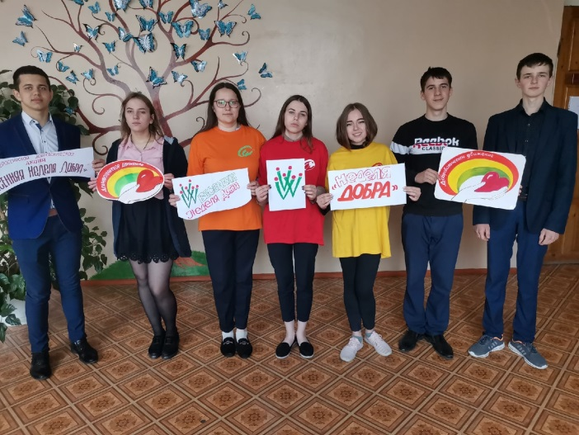

ОТРЯД «ДОБРОВОЛЕЦ»
МБОУ СШ п. Петровский

Slide 2

Целью волонтерского отряда является развитие у обучающихся высоких нравственных качеств путѐм пропаганды идей добровольного труда на благо общества и привлечения детей к решению социально значимых проблем (через участие в социальных, экологических, гуманитарных, культурно-образовательных, просветительских и др. проектах и программах)
Задачи
Основными задачами являются:
- поддержка ученических инициатив;
- содействие всестороннему развитию обучающихся, формированию у них активной жизненной позиции;
- расширение сферы внеучебной деятельности и вторичной занятости обучающихся;
- вовлечение обучающихся в проекты, связанные с оказанием конкретной помощи социально незащищенным слоям населения, охраной окружающей среды и др.

Slide 3
ДЕЯТЕЛЬНОСТЬ ОТРЯДА «ДОБРОВОЛЕЦ»
за 2023-2024 год

Slide 4
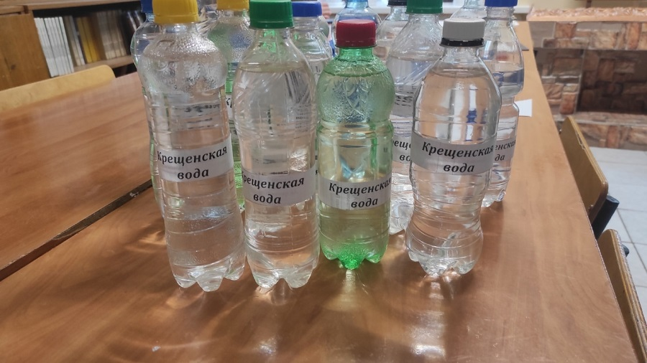
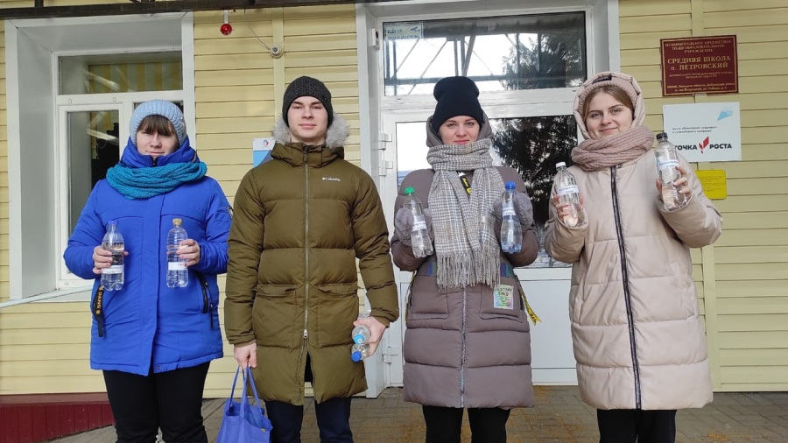
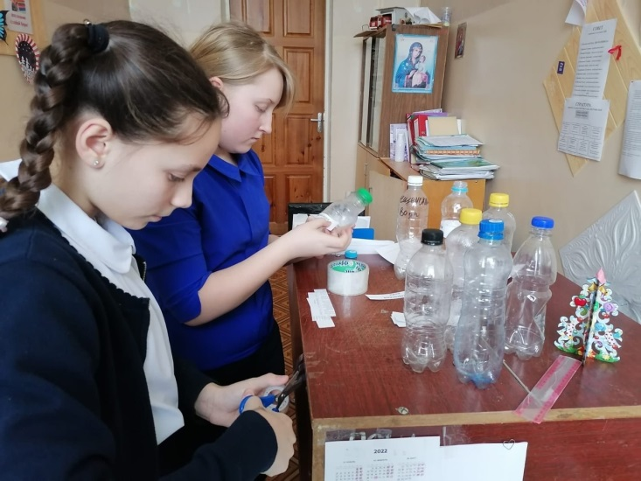
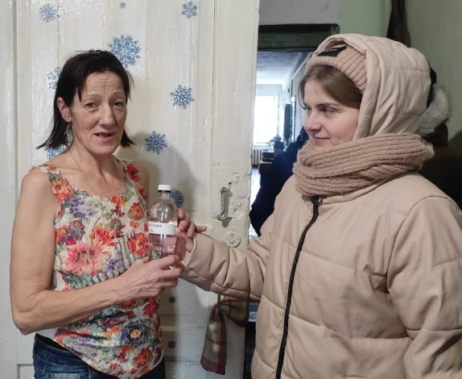
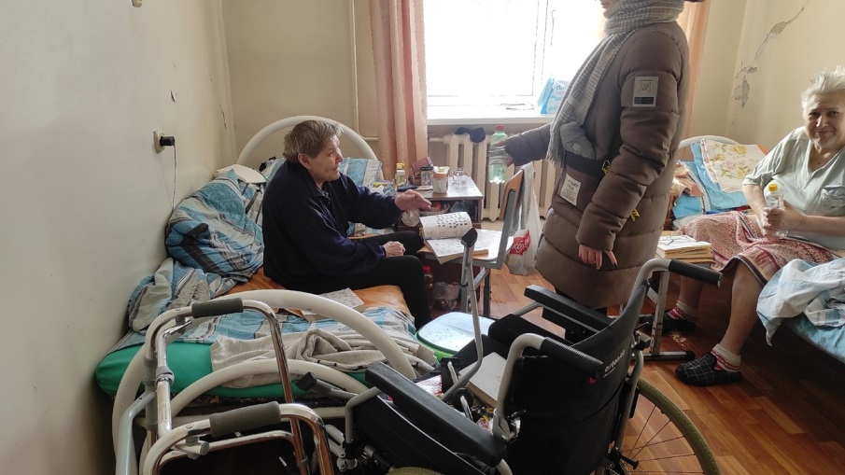
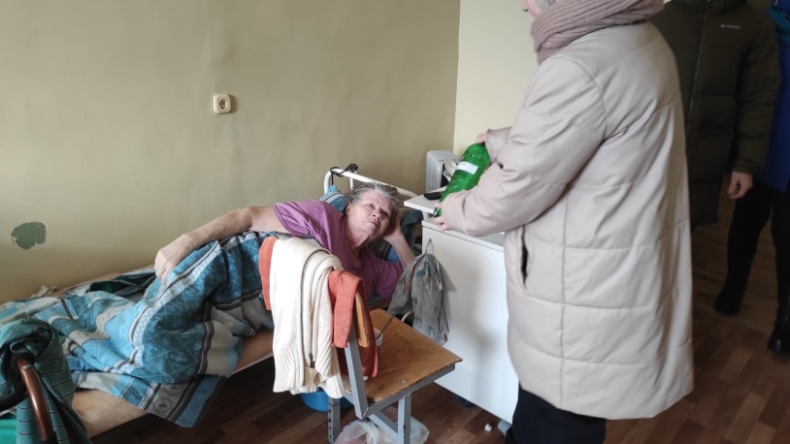
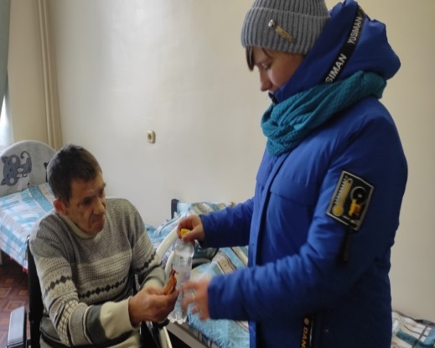
20 января 2023 года волонтеры МБОУ СШ п Петровский провели акцию «Крещенская вода». Обучающиеся организовали доставку крещенской воды жителям дома престарелых и ветеранам педагогического труда .

Slide 5
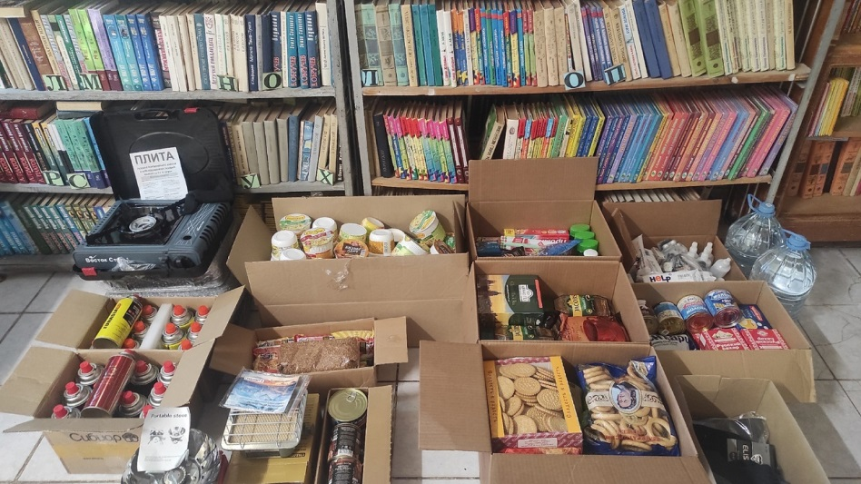
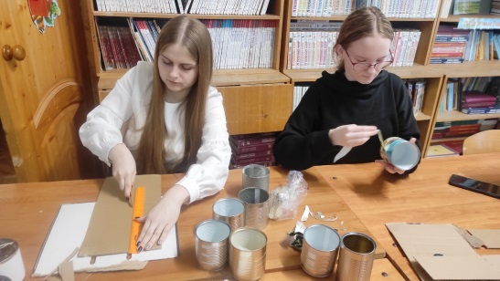
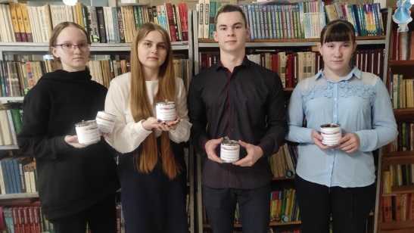
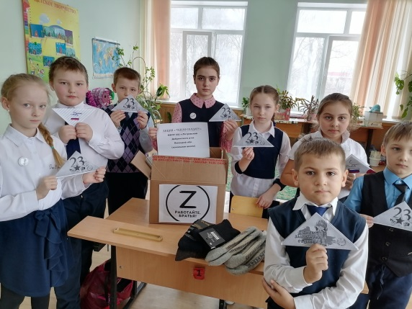
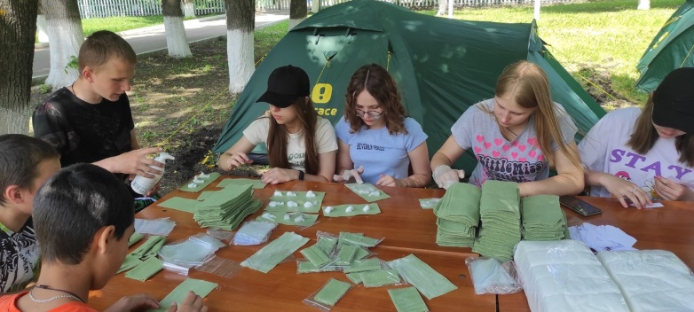
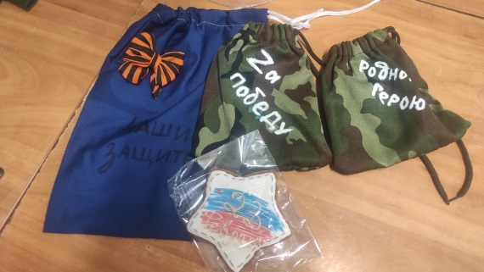
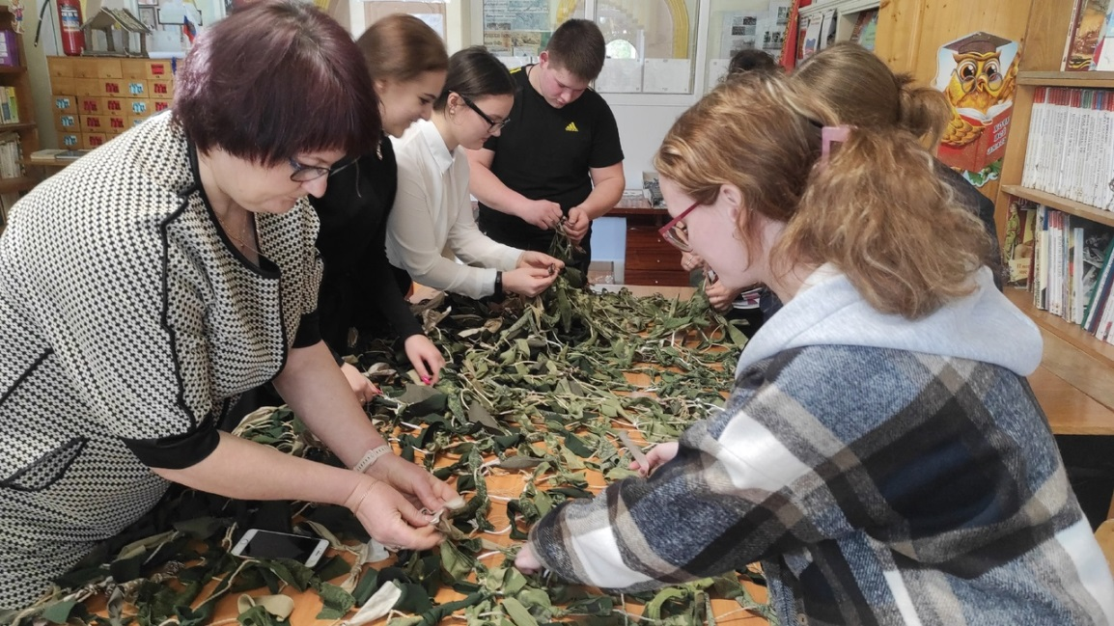
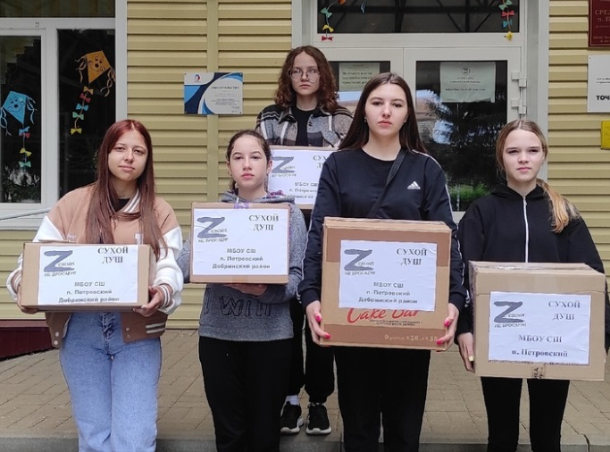
Ежемесячная поддержка наших военнослужащих в зоне СВО.

Slide 6
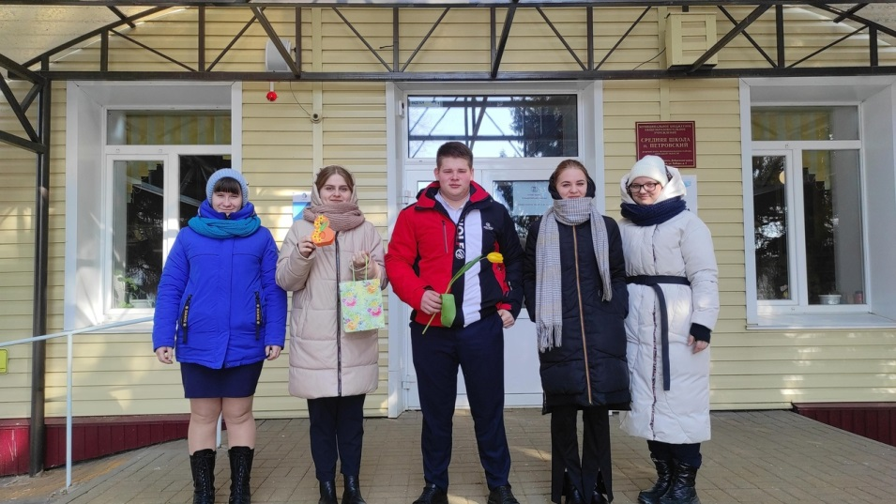
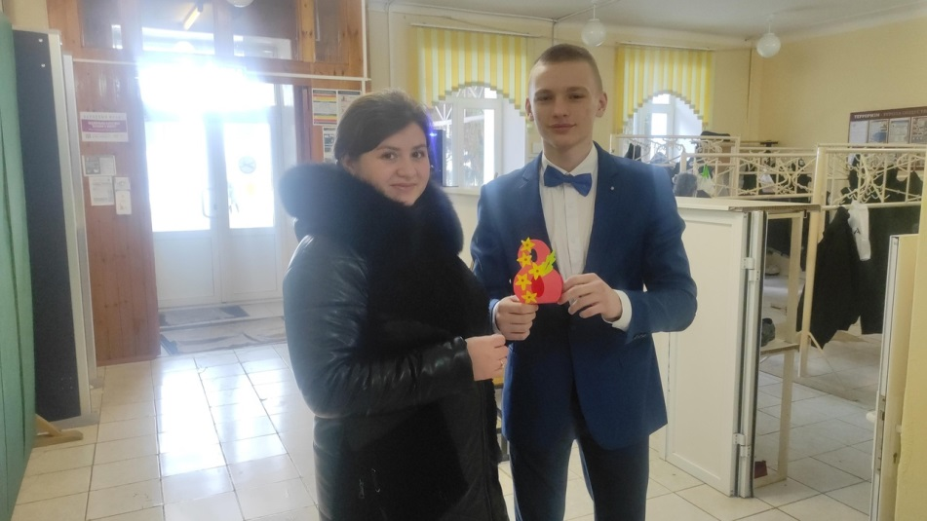
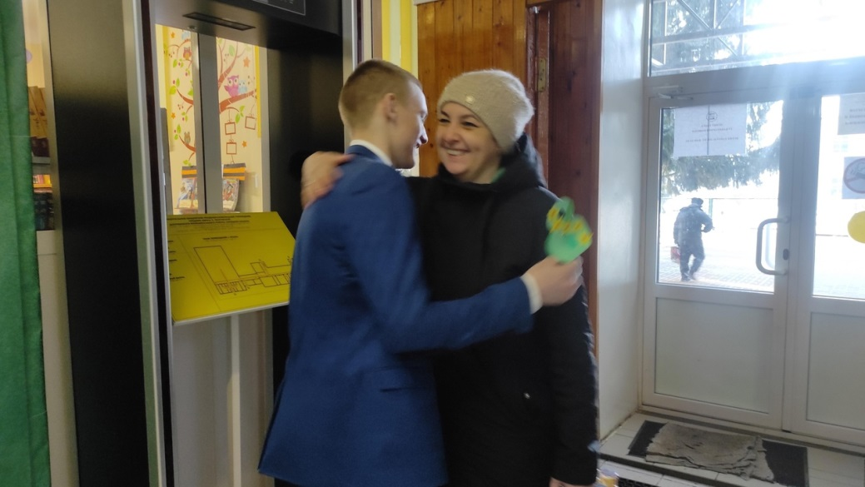
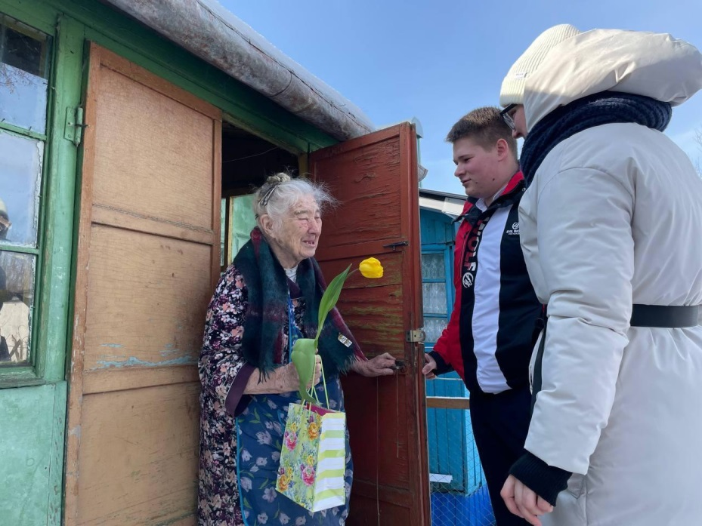
Всероссийская акция «Вам, любимые!». Обучающиеся МБОУ СШ п. Петровский

Slide 7
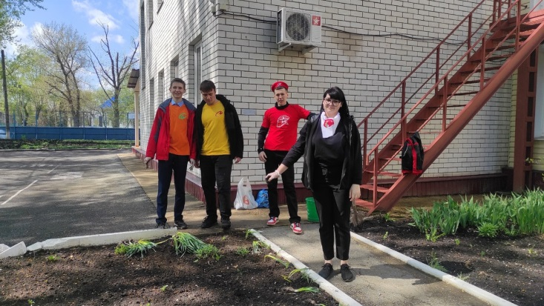
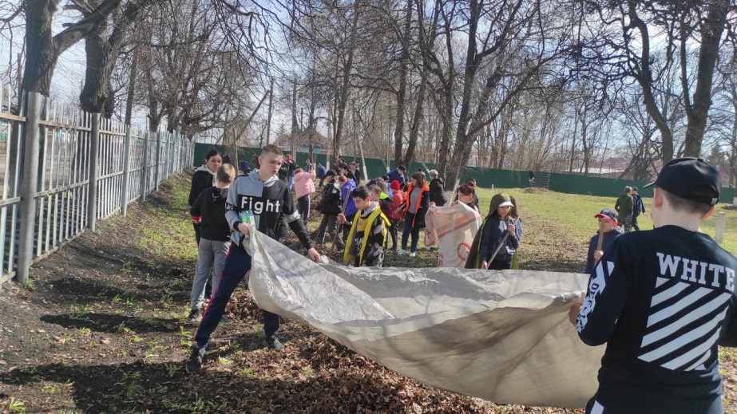
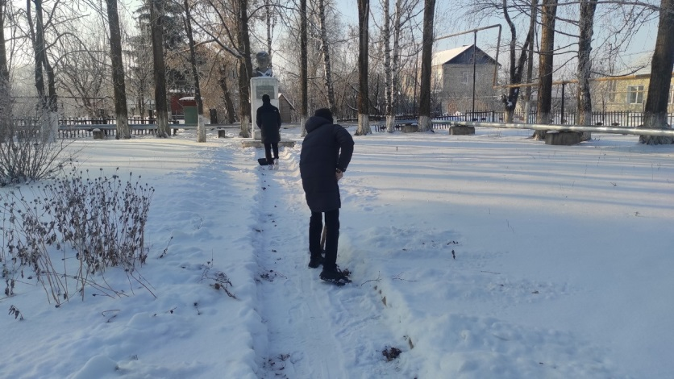
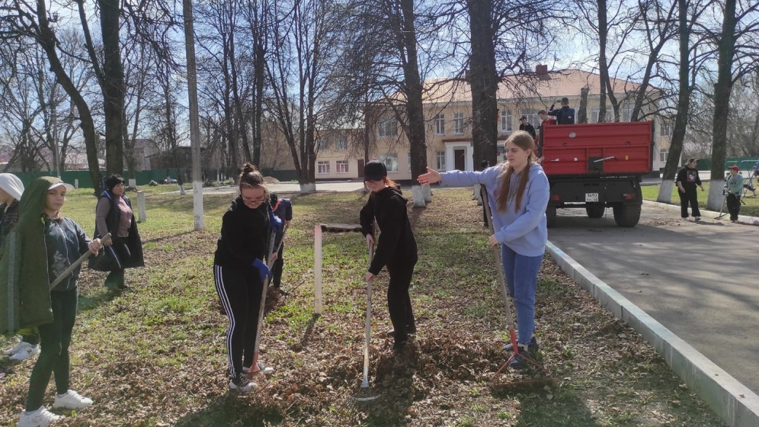
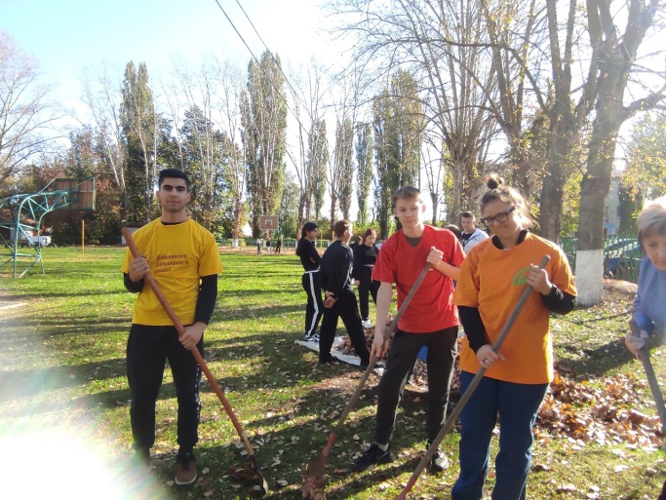
Акция "Чистый поселок"

Slide 8
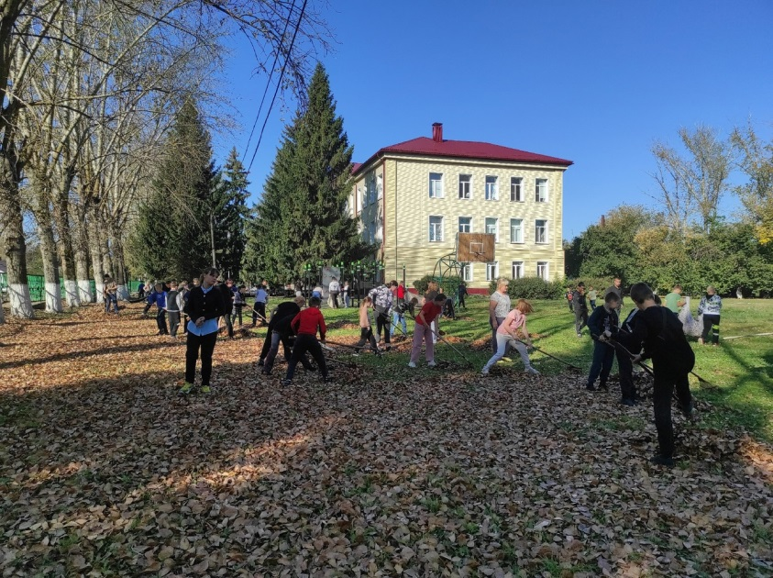
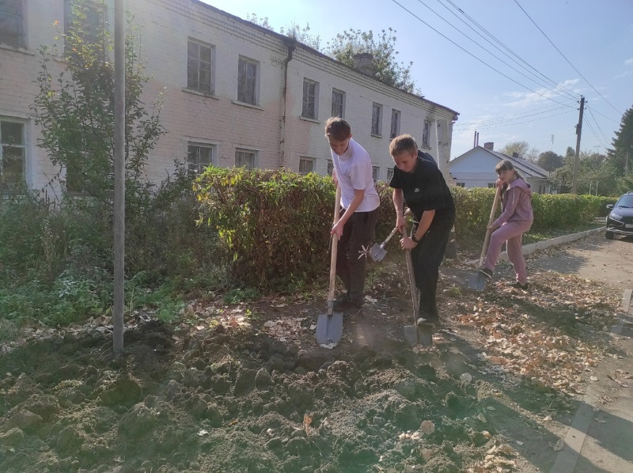
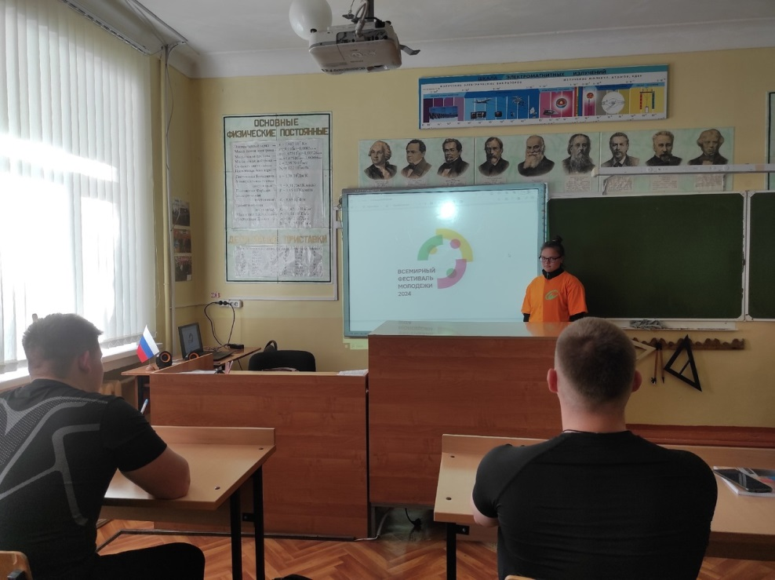
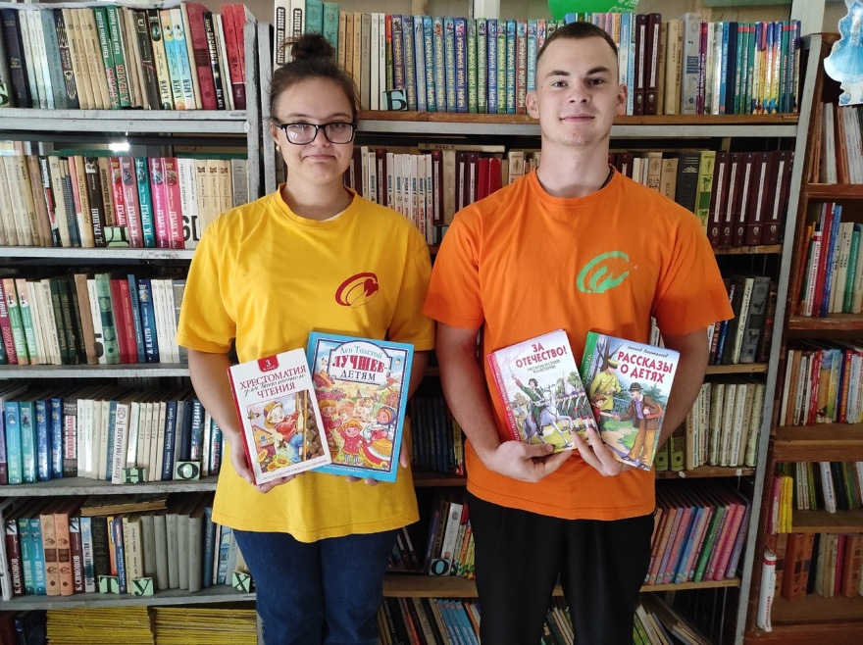
«Неделя Молодёжного Служения»

Slide 9
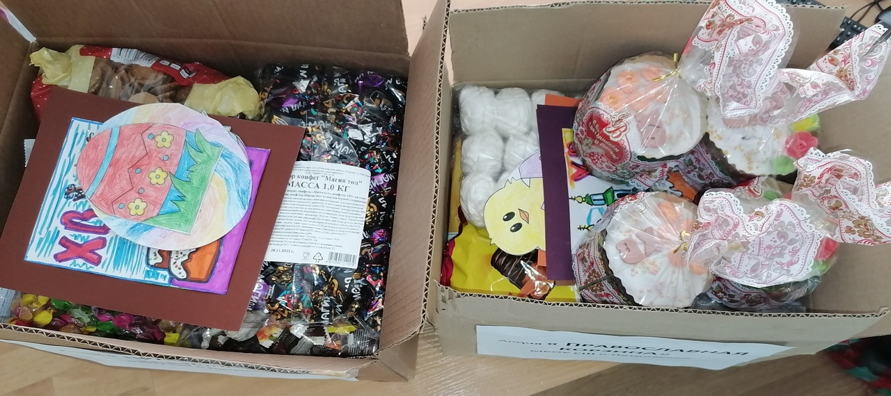
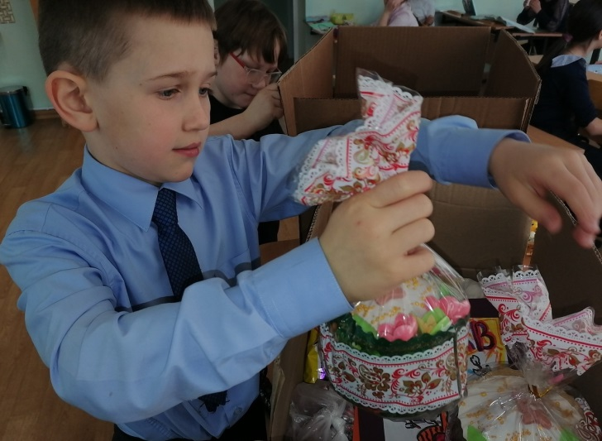
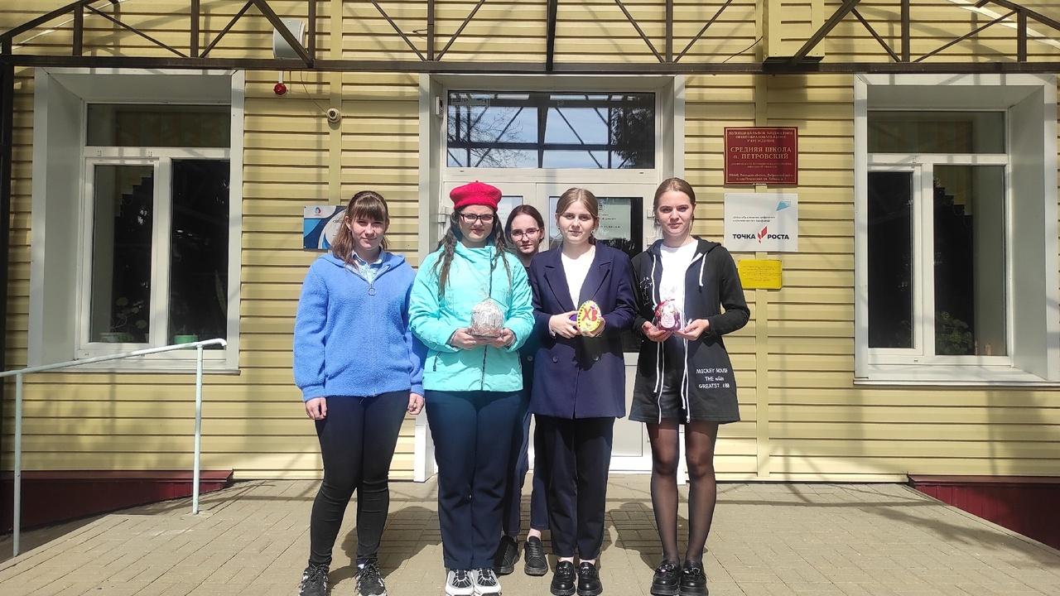
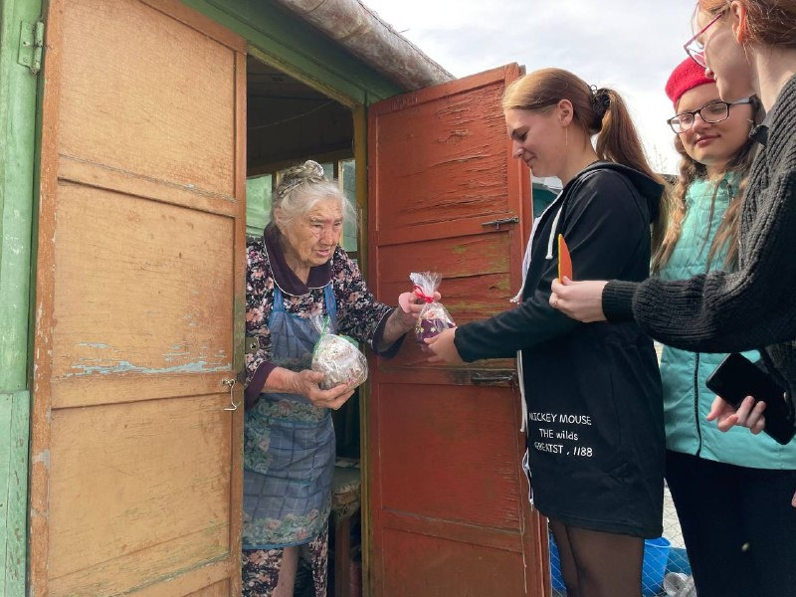
Акция «Православная корзина»

